Slide 1
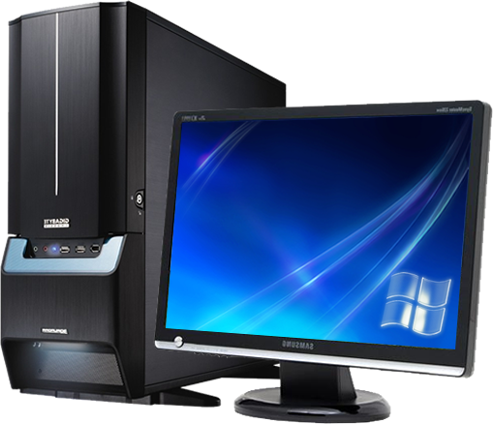
Тема уроку:
“Меню, їх призначення.
Види меню.”
Розробила : вчитель інформатики Штикало М.С.

Slide 2

«Вчитися можна тільки весело. Щоб переварити знання, треба поглинати їх з апетитом»
Анатоль Франс
Штикало М.С.

Slide 3
На уроці ми дізнаємося:
Яким буває меню
Чому Головне меню має таку назву
Як викликати контекстне меню
Як за допомогою меню обрати вказівку
Штикало М.С.

Slide 4
ЗАГАДКИ
Штикало М.С.

Slide 5
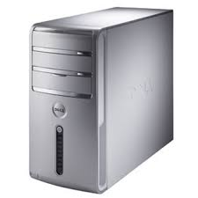
ЗАГАДКИ
Штикало М.С.

Slide 6
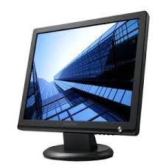
ЗАГАДКИ
Штикало М.С.

Slide 7
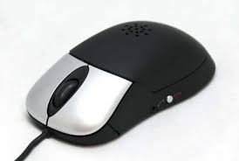
ЗАГАДКИ
Штикало М.С.

Slide 8
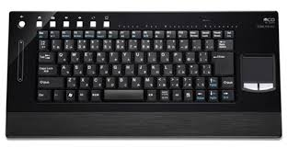
ЗАГАДКИ
Штикало М.С.

Slide 9
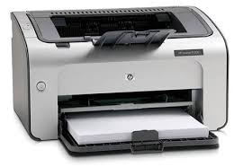
ЗАГАДКИ
Штикало М.С.

Slide 10
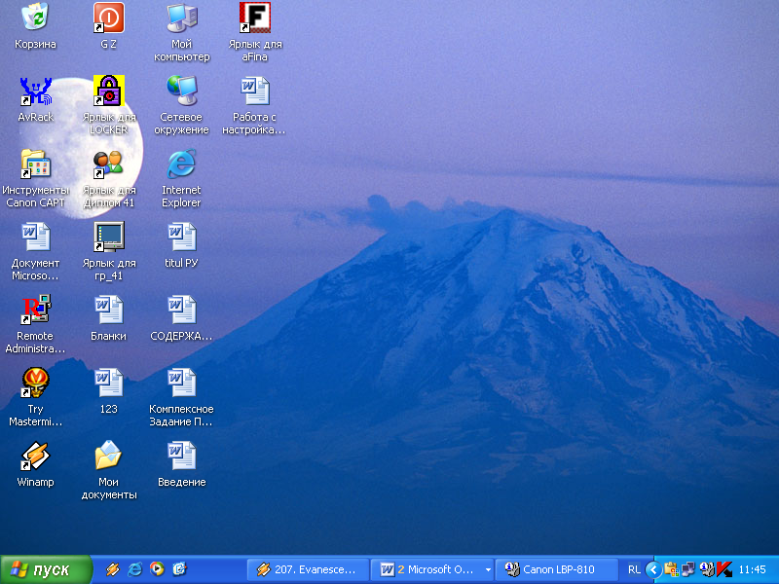


Робочий стіл
Після завантаження комп'ютера на екрані відображається Робочий стіл
На Робочому столі можуть розташовуватися різні об'єкти
Штикало М.С.

Slide 11
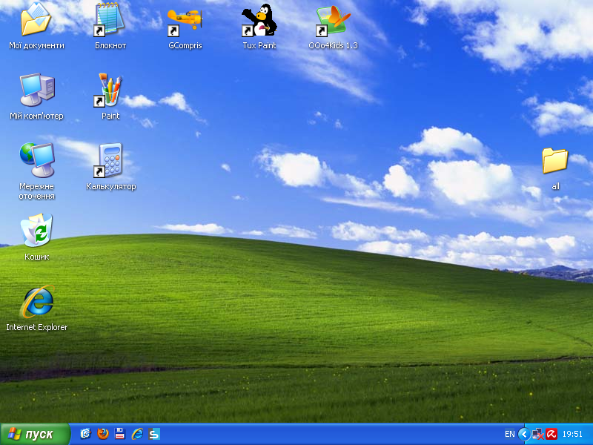



Об'єкти Робочого столу
Кошик
Кнопка Пуск
(кнопка Головного меню)
Значки програм та
документів
Файл
Панель завдань
Папка
Штикало М.С.

Slide 12
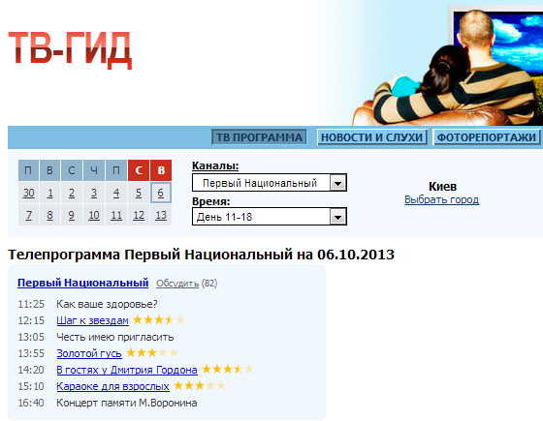

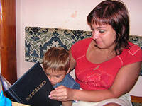
Що таке меню
Я маю багато інструментів, програм.
А меню?
Штикало М.С.

Slide 13
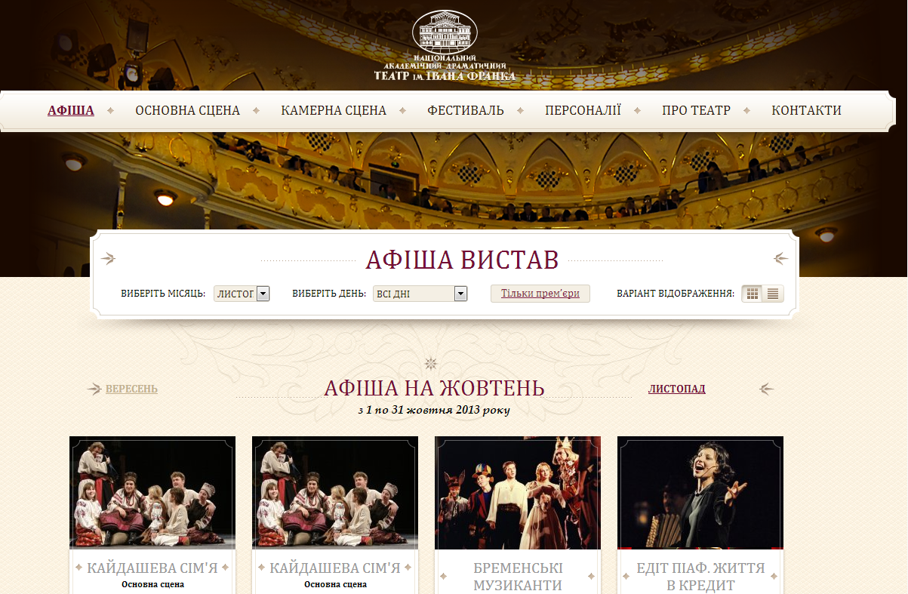
Поняття меню
Штикало М.С.

Slide 14
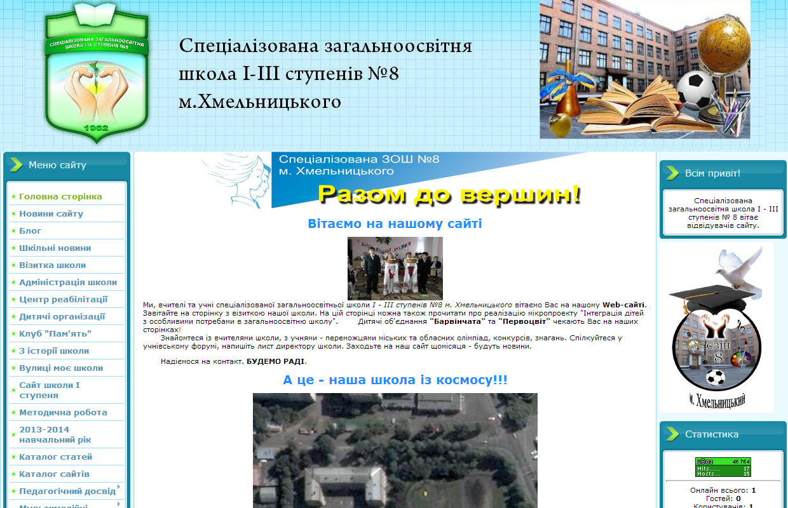
Поняття меню
Штикало М.С.

Slide 15
Комп'ютерне меню
Зміст комп'ютерного меню може бути поданий різними способами:
Списком
Набором значків
Набором кнопок
Штикало М.С.

Slide 16
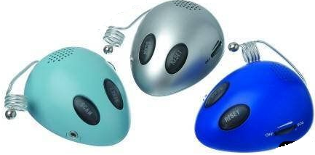
Вибір у меню
Вибір у меню потрібного елемента можна здійснювати мишею або за допомогою клавіатури
Мені байдуже, я вмію користуватися будь-яким.
А Ви яке меню полюбляєте???
Штикало М.С.

Slide 17
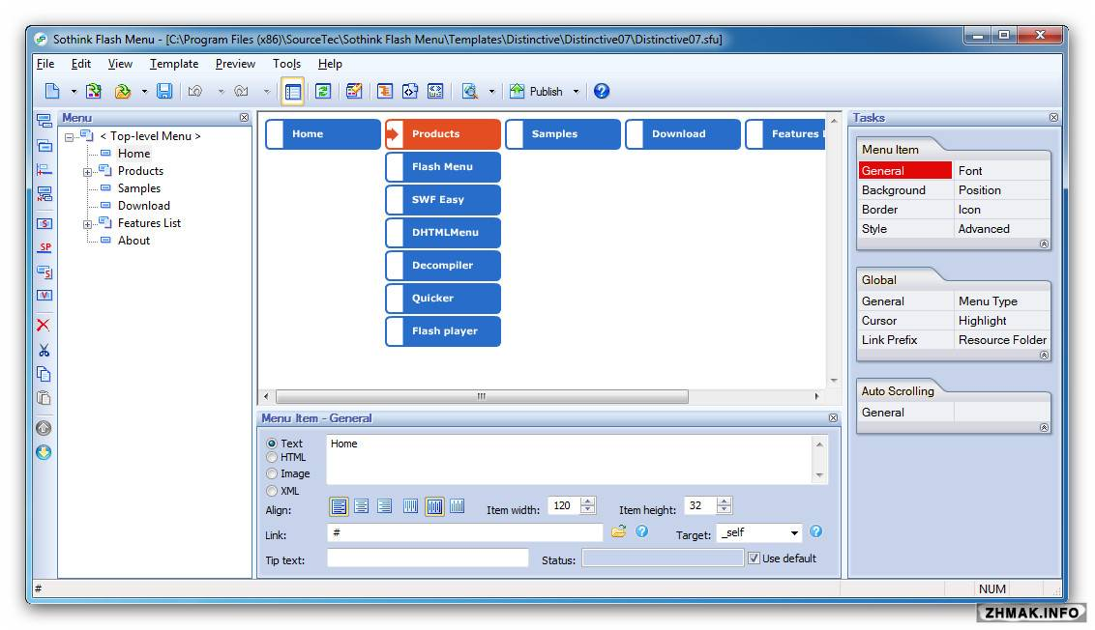

Елементи меню
Елементи меню часто називають:
Підпункти
Пункти
Штикало М.С.

Slide 18
Класифікація комп'ютерного меню
Головне
Контекстне
Спливаюче
Штикало М.С.

Slide 19
Головне меню
Кнопка Пуск
Розкривається Головне меню, яке має вигляд списку із назвами та зображеннями. Воно забезпечує доступ до всіх програм і даних, що зберігається в комп'ютері.
Штикало М.С.

Slide 20
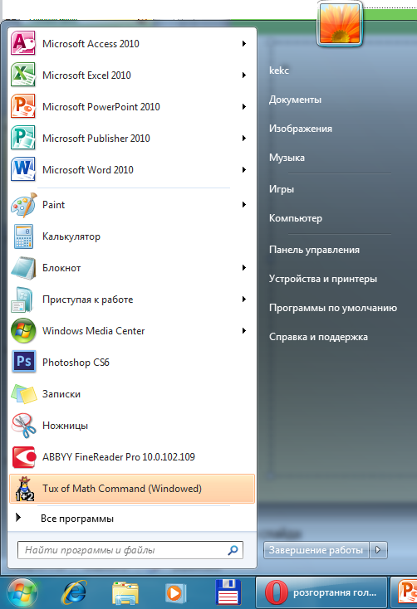
Головне меню
У правій частині Головного меню є ім'я користувача ПК.
Після клацання на пункті Головного меню, який немає підпунктів, виконується вказівка, закріплена за ним.
Клацнувши на значку програми, ми запустимо її виконання.
Штикало М.С.

Slide 21
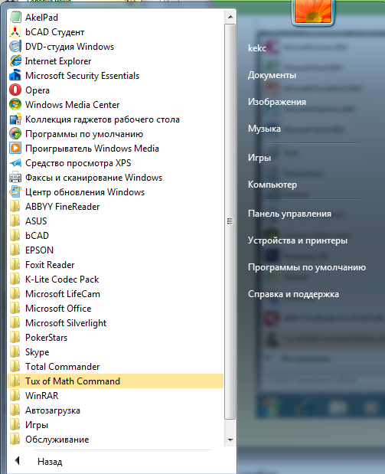
Меню Усі програми
Якщо в Головному меню навести вказівник миші на меню Усі програми, то на екрані з'явиться новий список програм, встановлених на комп'ютері.
Штикало М.С.

Slide 22
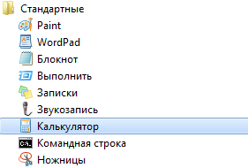
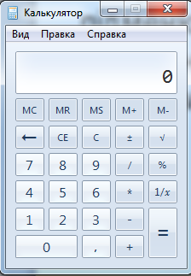
Пункт меню Стандартні
Якщо обрати пункт меню Стандартні, з'явиться підменю. Щоб запустити обрану програму на виконання, слід клацнути на значку з назвою програми.
Штикало М.С.

Slide 23
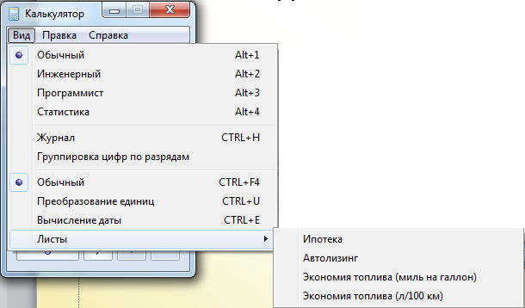
Спливаюче меню
Спливаюче меню може з'явитися при наведенні вказівника миші на потрібний пункт, якщо поруч з назвою меню міститься символ .
Спливаюче меню складається з підменю
Підменю
Штикало М.С.

Slide 24
Контекстне меню
Кожен об'єкт має своє контекстне меню.
Виклик контекстного меню здійснюється, як правило, клацанням правої кнопки миші на вибраному об'єкті.
Штикало М.С.

Slide 25
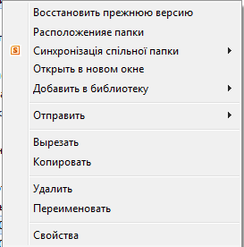
Спільне у контекстному меню
Штикало М.С.

Slide 26

ФІЗКУЛЬТХВИЛИНКА

Slide 27
Повторяємо правила
Не приносити з собою …
Не розпочинати роботу за комп 'ютером ….
Не торкатися …
Не вставляти в комп'ютер…
Не бігати, не …
Не працювати ….
Сидіти на відстані …
Працювати на комп’ютері …
Проводити хвилинки…

Slide 28
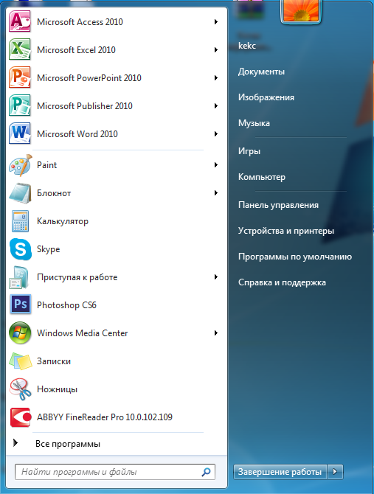
Діємо
Вправа 1. Перегляд властивостей об'єкта Кошик
Вправа 2. Ознайомлення з Головним меню комп'ютера
Штикало М.С.

Slide 29
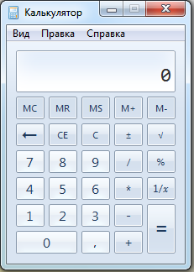
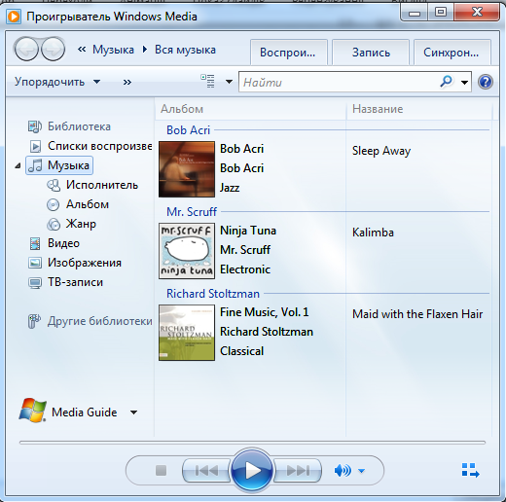
Діємо
Вправа 3. Ознайомлення з програмою Калькулятор
Вправа 4. ознайомлення з програмою Медіапрогравач Windows
Штикало М.С.

Slide 30

Завершення роботи на комп'ютері
Не можна вимикати комп'ютер лише натисненням кнопки живлення на передній стінці системного блоку, бо це може призвести до помилок у його роботі.
Штикало М.С.

Slide 31
КРОСВОРД
Штикало М.С.

Slide 32
КРОСВОРД
1
Назвіть інструмент
Штикало М.С.

Slide 33
КРОСВОРД
2
Назвіть інструмент
Штикало М.С.

Slide 34
КРОСВОРД
3
Назвіть інструмент
Штикало М.С.

Slide 35
КРОСВОРД
4
Назвіть інструмент
Штикало М.С.

Slide 36
КРОСВОРД
5
Назвіть інструмент
Штикало М.С.

Slide 37
КРОСВОРД
6
Назвіть інструмент
Штикало М.С.

Slide 38
КРОСВОРД
7
Назвіть інструмент
Штикало М.С.

Slide 39
КРОСВОРД
8
Назвіть інструмент
Штикало М.С.

Slide 40
КРОСВОРД
Штикало М.С.

Slide 41
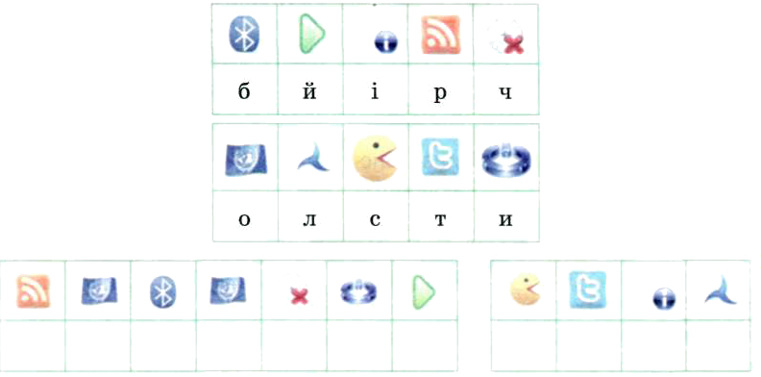
Головоломка
Прочитай зашифровані слова
Штикало М.С.

Slide 42
Словничок
Головне меню
Контекстне меню
Спливаюче меню
Підменю
Пункти меню
Штикало М.С.

Slide 43
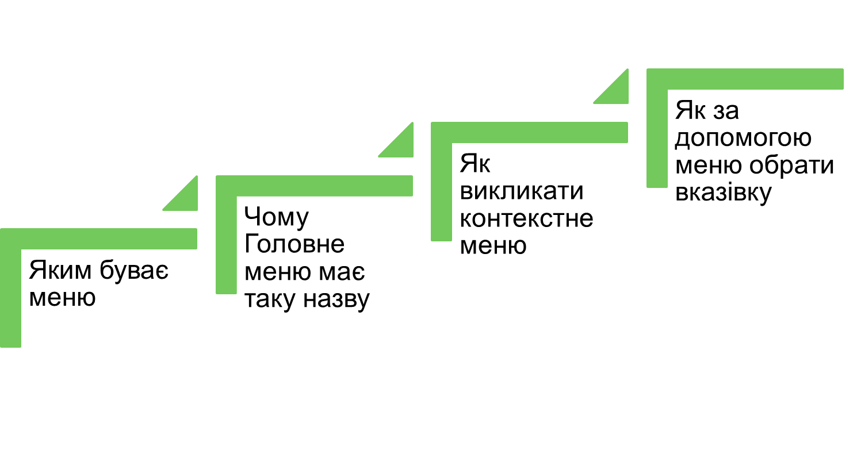

Ми дізналися?!
Штикало М.С.

Slide 44

Домашнє завдання
Читати розділ 10
Виконати вправи 1, 4, 5
Головоломка
Готувати відповіді на запитання описані в рубриках Обговорюємо та Оціни свої знання та вміння
Штикало М.С.

